Slide 1
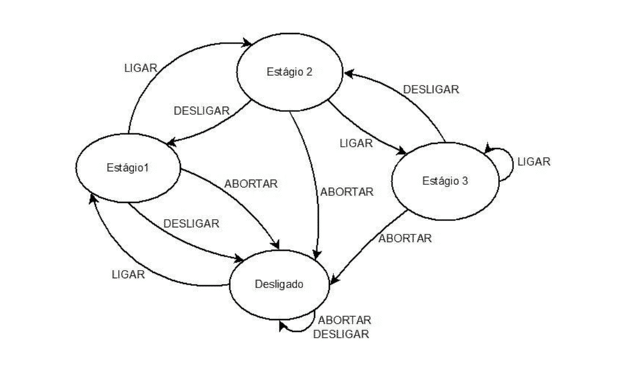
Máquinas de Estados Finitas (MEF) (FSM - Finite State Machine)
Tomás Carvalho N16, T3 TEARCI

Slide 2
Máquinas de Estados Finitas (MEF)
As Máquinas de Estados Finitas (MEFs) são um conceito fundamental na ciência da computação e na engenharia, funcionando como modelos matemáticos para descrever sistemas que podem existir num número limitado de "estados". A sua simplicidade e poder tornam-nas ferramentas indispensáveis na conceção e análise de uma vasta gama de sistemas.
Modelo Matemático
Estado Único
Representa sistemas com um número finito de estados possíveis, fornecendo uma base lógica para o seu comportamento.
A máquina reside sempre num único estado por vez, que reflete o histórico e o contexto atual do sistema.
Transições Precisas
Versatilidade
Mudanças de estado, ou "transições", ocorrem apenas quando condições específicas são satisfeitas, impulsionando a dinâmica do sistema.
Amplamente utilizada no modelamento de programas, circuitos lógicos, protocolos de comunicação e muitos outros domínios tecnológicos.

Slide 3
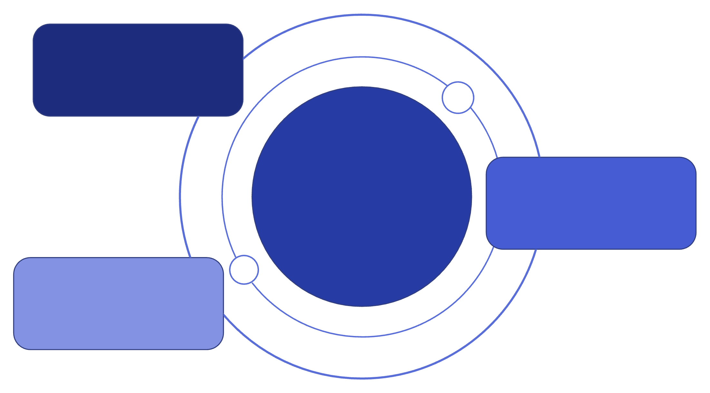
Como Funciona uma MEF?
Para entender as MEFs, um exemplo concreto é muito útil. Imagine um rádio de carro simples, que pode estar no estado "Estação de Rádio" ou "CD".
Rádio
O Rádio do Carro
Toca estações FM/AM
Estados: "Estação de Rádio" e "CD".
Evento: Premir o botão "próximo".
Comportamento Contextual: Se estiver em "Estação de Rádio", "próximo" muda para a próxima estação. Se estiver em "CD", muda para a próxima faixa. O mesmo comando tem efeitos diferentes dependendo do estado atual.
Rádio do Carro
Botão Próximo
Dois estados trocados pelo botão
Botão que alterna estados
CD
As ações podem ser associadas à entrada num estado (ex: "carregar CD") ou à saída de um estado (ex: "parar rádio").
Toca disco inserido
Os diagramas de estados são representações visuais poderosas que ilustram as transições e as ações dentro de uma MEF, facilitando a compreensão do seu fluxo lógico.

Slide 4
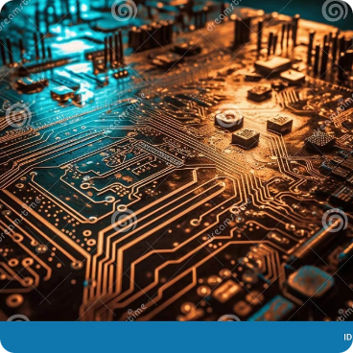
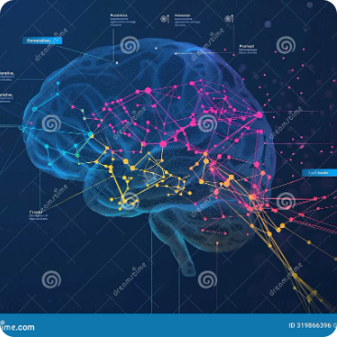
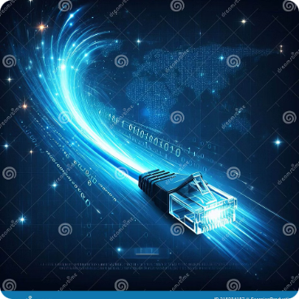

Importância e Aplicações das Máquinas de Estados Finitas
As MEFs são a espinha dorsal de muitos sistemas tecnológicos modernos. A sua capacidade de modelar comportamentos complexos de forma clara e estruturada torna-as inestimáveis em várias áreas.
Engenharia de Hardware
Inteligência Artificial
Redes e Comunicação
Jogos e Interfaces
Fundamentais no design de circuitos digitais, sistemas embarcados e microcontroladores, controlando o fluxo de dados e operações.
Utilizadas em modelos de comportamento de agentes, autómatos e em processamento de linguagem natural.
Essenciais para gerir o comportamento de personagens, o fluxo de jogo e as interações do utilizador em aplicações e jogos.
São a base para a definição de protocolos de comunicação, garantindo que as mensagens são enviadas e recebidas corretamente.
Além disso, as MEFs facilitam a organização do código, melhoram a legibilidade e simplificam a depuração, tornando-as uma ferramenta poderosa para desenvolvedores.

Slide 5




Máquina de Mealy: Saídas Dependentes da Transição
Dentro do universo das MEFs, existem diferentes tipos, sendo a Máquina de Mealy uma das mais importantes. A sua característica distintiva é que as saídas não dependem apenas do estado atual, mas também das entradas que causam a transição.
Características Principais
Ao contrário das Máquinas de Moore (onde a saída depende apenas do estado), numa Máquina de Mealy, a saída é gerada durante a transição entre estados, influenciada tanto pelo estado atual quanto pela entrada que acionou a transição.
Isso permite que as Máquinas de Mealy respondam a eventos de entrada de forma mais imediata, com as saídas a mudarem no mesmo ciclo de relógio em que a entrada é aplicada.
Frequentemente, é possível implementar a mesma lógica com menos estados numa Máquina de Mealy em comparação com uma Máquina de Moore, devido à sua capacidade de produzir saídas durante as transições.
Saídas
Dependem da transição
Estado B
Transições: 0/1, 1/0
Decisão
Entrada 0 ou 1?
Estado A
Transições: 0/0, 1/1
Um exemplo clássico de Máquina de Mealy é um sistema de deteção de sequência, onde a saída é ativada apenas quando uma sequência específica de entradas é detetada.

Slide 6

O Poder e a Versatilidade das MEF's
As Máquinas de Estados Finitas são mais do que um mero conceito teórico; são ferramentas práticas e poderosas que moldam o mundo tecnológico à nossa volta. Desde o funcionamento de um simples rádio até aos complexos sistemas de inteligência artificial, a sua lógica subjacente garante ordem e previsibilidade.
Síntese dos Benefícios
Clareza e Estrutura: Simplificam sistemas complexos em componentes geríveis.
Consistência: Garantem um comportamento previsível face a diferentes entradas.
Eficiência: Permitem a otimização de recursos em software e hardware.
Depuração Simplificada: Facilitam a identificação e correção de erros.
A capacidade de modelar o comportamento de um sistema de forma determinística e visualmente clara torna as MEFs um conhecimento essencial para qualquer profissional ou estudante na área de tecnologia.
São a base para a criação de sistemas robustos, confiáveis e eficientes.

Slide 7
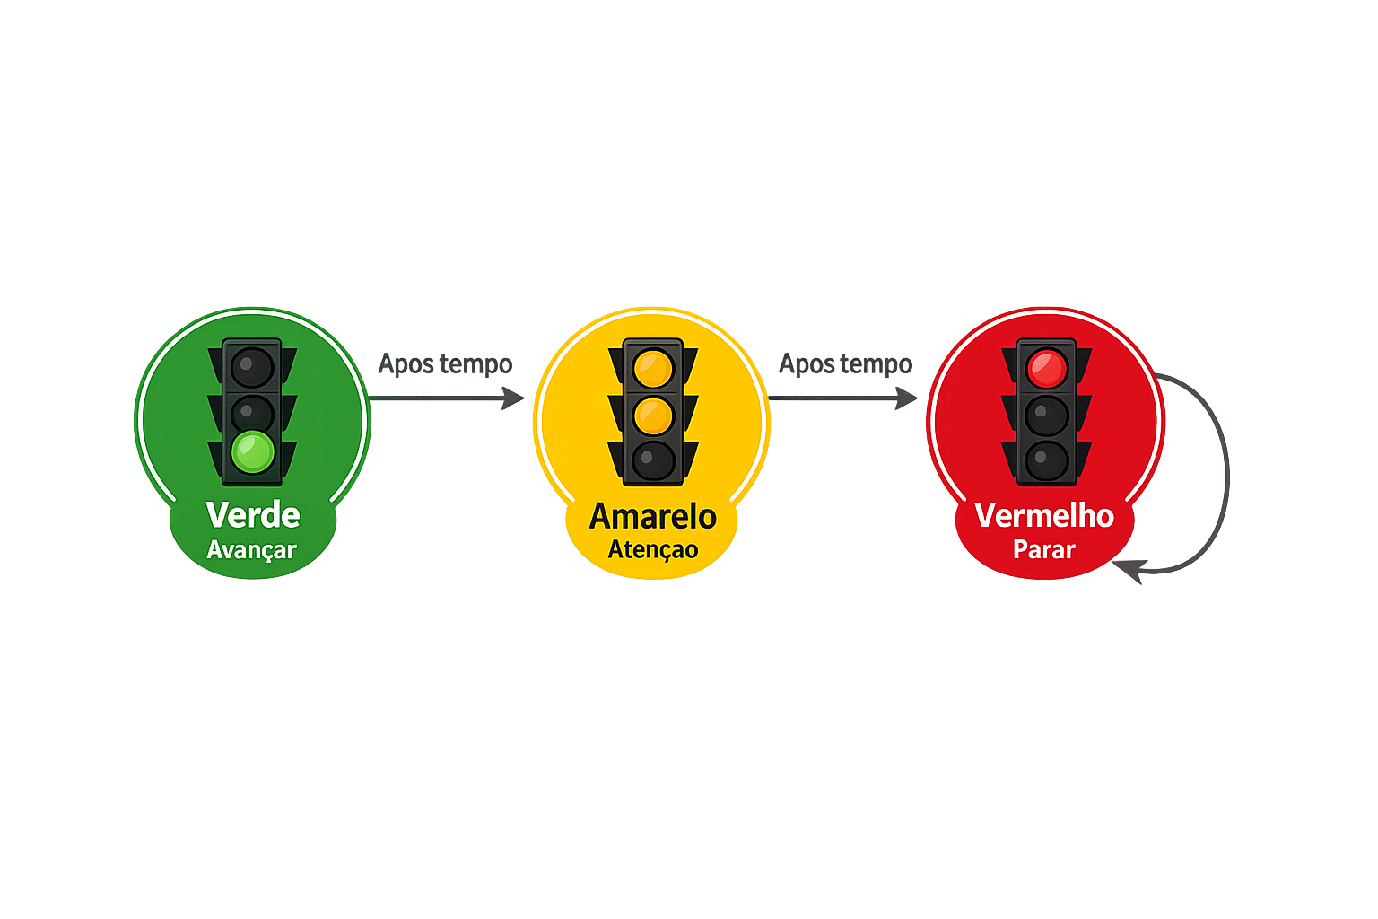
Exemplo de Máquina de Moore na Vida Real: Semáforo Inteligente
Uma aplicação clássica da Máquina de Moore é o funcionamento de um semáforo.
Como funciona?
O sistema muda de estado de acordo com o tempo, e a saída depende apenas do estado atual.
Estados do sistema
Estado 1: Luz Verde → carros podem avançar
Estado 2: Luz Amarela → atenção/preparar para parar
Estado 3: Luz Vermelha → carros devem parar
Característica de Máquina de Moore
A saída (cor da luz) depende apenas do estado atual do semáforo e não diretamente das entradas.
Exemplo de transição
Verde → após alguns segundos → Amarelo
Amarelo → após alguns segundos → Vermelho
Vermelho → após alguns segundos → Verde
Onde isto é útil?
Organização do trânsito
Segurança rodoviária
Automação de sistemas urbanos
Vantagens:
Simples de implementar
Comportamento previsível
Fácil controlo e manutenção

